Slide 1
Бюджетный квест- игра
Перед Вами Бюджетный квест-игра, который создан для исследования особенностей бюджетной деятельности и бюджетного процесса, понимания значения бюджета и его истории. В нашей игре очень простые правила. В зависимости от сложности заданий на их выполнение отводятся разные промежутки времени – от 4 минут до 25 минут. Задания выполняются командами в составе 4 игроков. Помните, что в случае, если лимит времени для выполнения задания исчерпан – оно считается не выполненным. На листке бумаги, в каждом этапе, кроме решения кроссворда (выполняется на листке бумаги), нужно написать цифру и соответствующую правильному ответу букву или написать сам ответ (например: Этап 1: 1 - бюджет или Этап 2: 1 - А, 2 - В. За каждый правильный ответ ведущими присуждаются баллы.

Slide 2

Итоги квеста-игры определяются после прохождения всех этапов. Победителем является команда, которая наберет наибольшее количество баллов.
В случае равенства баллов – победитель определяется с учетом использованного времени для прохождения этапов квеста.
Желаем успехов!

Slide 3
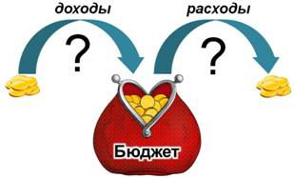
Этап 1
Вставьте пропущенные слова
30 баллов за каждый правильный ответ на вопрос
5 минут
1. Бюджет – это сводный план сбора _____________ и использования полученных __________ на покрытие расходов федеральных или местных органов власти.
2. Правительство Российской Федерации готовит проект бюджета и отвечает за его______________.
3. Федеральный бюджет утверждается Государственной _________и Федеральным________________.

Slide 4

5 минут
4. ____________________государственного бюджета – финансовая ситуация, возникающая, когда государство намечает осуществить _________ на сумму большую, чем может реально получить ____________ за счет всех видов налогов и платежей.
5. Трансферт – перечисление денег из общегосударственного _____________ в _____________низшего уровня для их пополнения.
6. Государственный долг – сумма ссуд, взятых _________________________ органами и еще не возвращенных кредитором.
7. Государственный долг в зависимости от вида валюты бывает двух видов: ________________и _______________.

Slide 5
Этап 2
Установите соответствие между понятиями, расположенными в 1 и 2 столбцах
20 баллов за каждый правильный ответ
5 минут
1. БюджетОнгудайского района
2. Бюджет село Онгудай
3. Бюджет Пенсионного фонда России
4. Бюджет с. Онгудай
5. Бюджет Территориального фонда обязательного медицинского страхования Онгудайскогоского района
а. Бюджет сельского поселения
б. Бюджет территориального государственного внебюджетного фонда
в. Бюджет муниципального района
г. Бюджет с Онгудай
д. Бюджет государственного внебюджетного фонда

Slide 6



Этап 3
Определите какие принципы бюджетной системы России отражают приведенные картинки:
20 баллов за каждый правильный ответ
5 минут
2)
1)
15 =15
3)

Slide 7
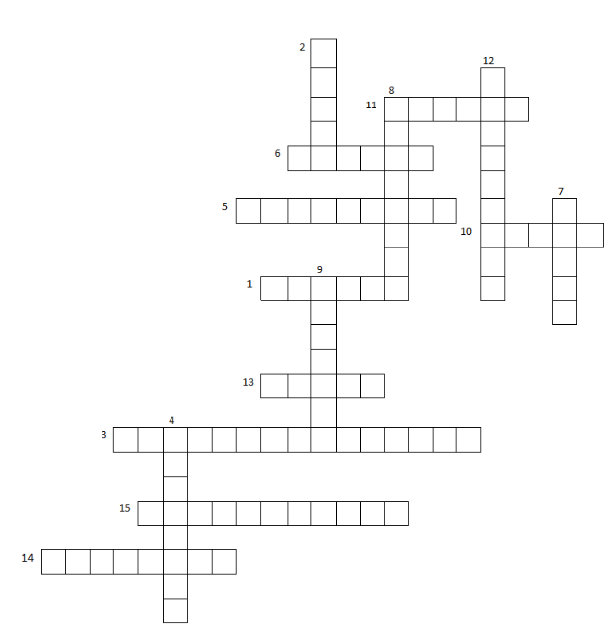
Этап 4
Решите кроссворд
20 баллов за каждый правильный ответ на вопрос
Всего
15 минут

Slide 8
Вопросы
10 минут
1) Схема доходов и расходов определённого субъекта (семьи, бизнеса, организации, государства и т. д.), устанавливаемая на определённый период времени, обычно на один год, называется…
2) С англо-нормандского языка “Бюджет” переводится как…
3) Как называется бюджет, представляющий из себя финансовый документ, содержащий совокупные доходы и расходы страны?
Состоит из двух частей: доходной и расходной.
4) Как называется бюджет, представляемый в виде росписи денежных доходов и расходов семьи, составляемых обычно на месячный срок ?
5) От уровня развития какого показателя страны зависит
величина бюджета?
6) Представляет собой затраты, возникающие в связи с выполнением государством своих функций?
7) Денежные средства или материальные ценности, полученные определенным субъектом в результате какой-либо деятельности за определённый период времени.

Slide 9
Вопросы
10 минут
8) Если запланированные доходы бюджета превышают расходы бюджета,
это называется бюджетный…
9) Если запланированные расходы бюджета превышают доходы бюджета, это называется бюджетный …
10) Обязательный, индивидуально безвозмездный платёж, принудительно взимаемый органами государственной власти различных уровней с организаций и физических лиц в целях финансового обеспечения деятельности государства и (или) муниципальных образований, называется…
11) Налог, взимаемый непосредственно с доходов и имущества налогоплательщика, называется…
12) Налог на товары и услуги, устанавливаемый в виде надбавки к цене или тарифу, называется…
13) Косвенный налог, налагаемый в момент производства на товары массового потребления (табак, вино и так далее) внутри страны, называется…
14) Назовите страну, пережившую гиперинфляцию 1919-1923 годах?
15) Как называется процесс снижения курса национальной валюты по отношению к какой-либо иностранной валюте, золоту?

Slide 10
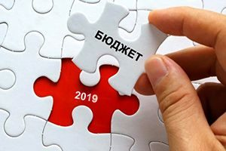
Этап 5
Решите анаграммы
20 баллов за каждый правильный ответ
10 минут
1. ГОВЫЙННРСТАСУДЕ ГОЛД=
2. РТЦПИФИО АЕЮДЖТБ=
3. БЙЕЮДЖЫТН РАНФСТРЕТ=
4. НБТЕЫЕЮДЖ АНИОЯССНАВГИ=
5. ЖЕИНЕЛОГОНАОЛГБО=

Slide 11
Этап 6
Установите соответствие между терминами и их определениями
20 баллов за каждый правильный ответ
5 минут
1. Межбюджетные трансферты, предоставляемые на безвозмездной и безвозвратной основе без установления направлений их использования
2. Денежные средства, предоставляемые бюджетом другому бюджету бюджетной системы Российской Федерации, юридическому лицу (за исключением государственных (муниципальных) учреждений), иностранному государству, иностранному юридическому лицу на возвратной и возмездной основах
3. Межбюджетные трансферты, предоставляемые другим бюджетам бюджетной системы в целях софинансирования расходных обязательств, возникающих при выполнении полномочий органов публичной власти
а. Бюджетный кредит
б. Дотация
в. Субсидия

Slide 12
Этап 7
Решите тест
20 баллов за каждый верный ответ
(в каждом вопросе -только один верный ответ)
5 минут
1. Плановый период бюджета равен:
а) 4 годам;
б) 3 годам;
в) 2 годам;
г) 1 году.
2. Бюджетный кодекс России по юридической силе приравнивается к:
а) федеральному конституционному закону;
б) постановлению Правительства РФ;
в) закону субъекта РФ;
г) федеральному закону.
3. Фонд национального благосостояния – это:
а) часть средств федерального бюджета;
б) государственный внебюджетный фонд;
в) часть средств бюджетов субъекта РФ;
г) государственная корпорация.

Slide 13
4. Не входит в систему органов государственного финансового контроля:
а) контрольно-счетный орган субъекта РФ;
б) Федеральное казначейство России;
в) аудиторская организация;
г) Федеральная налоговая служба.
5. К государственным внебюджетным фондам относятся:
а) Фонд обязательного страхования вкладов;
б) Резервный фонд субъекта РФ;
в) Резервный фонд Президента РФ;
г) Пенсионный фонд РФ;
д) Фонд добровольного социального страхования.
6. Правовой режим, при котором обращение взыскания на средства бюджетов бюджетной системы РФ осуществляется только на основании судебного акта, за исключением определенных случаев –это:
а) дефицит бюджета;
б) неделимость бюджета;
в) сбалансированность бюджета;
г) иммунитет бюджета.
5 минут

Slide 14
5 минут
7. В соответствии с Бюджетным кодексом РФ краткосрочные долговые обязательства РФ устанавливаются на срок:
а) не более 1 года;
б) не более 2 лет;
в) не более 3 лет;
г) не более 5 лет.
8. Консолидированный бюджет субъекта РФ составляют:
а) федеральный бюджет и бюджеты государственных внебюджетных фондов;
б) бюджет субъекта РФ и бюджет территориального государственного внебюджетного фонда;
в) местные бюджеты;
г) бюджет субъекта РФ, местные бюджеты.
9. Секретные статьи принимаются в составе:
а) местного бюджета;
б) регионального бюджета;
в) федерального бюджета;
г) всех бюджетов бюджетной системы.
10. В скольких чтениях нижней палатой парламента рассматривается проект федерального бюджета:
а) 3 б) 4 в) 5 г) 6

Slide 15
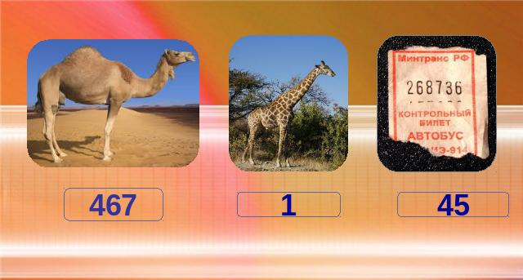
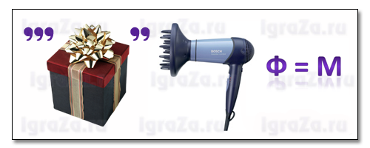
Этап 8
Отгадайте ребусы
20 баллов за каждый правильный ответ
5 минут
1)
2)

Slide 16
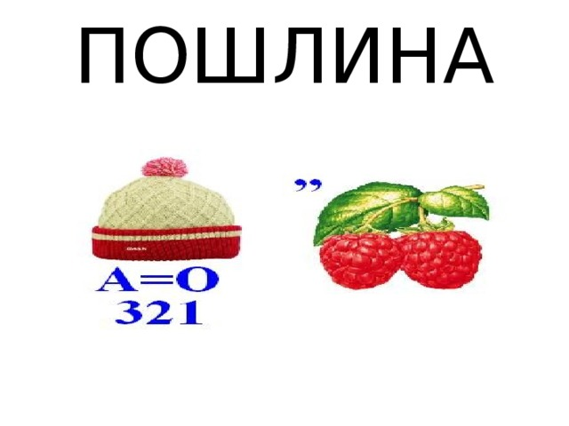
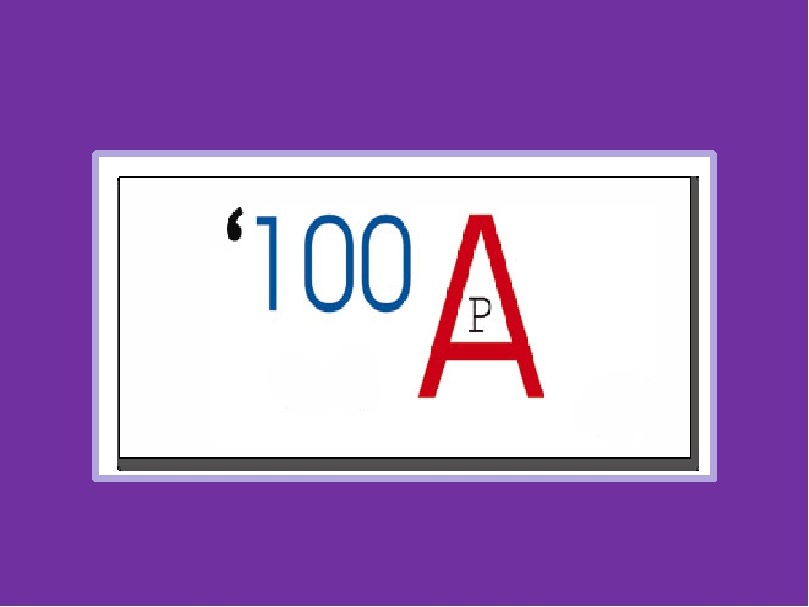
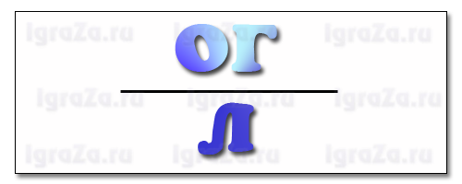
3)
5 минут
4)
5)

Slide 17

Финал
Вы прошли квест!!!
Итоги прохождения квеста:
Название команды | Время | Баллы
1.
2.
3.
4.
5.
1 место: __________________________
2 место: __________________________
3 место: __________________________

